Slide 1
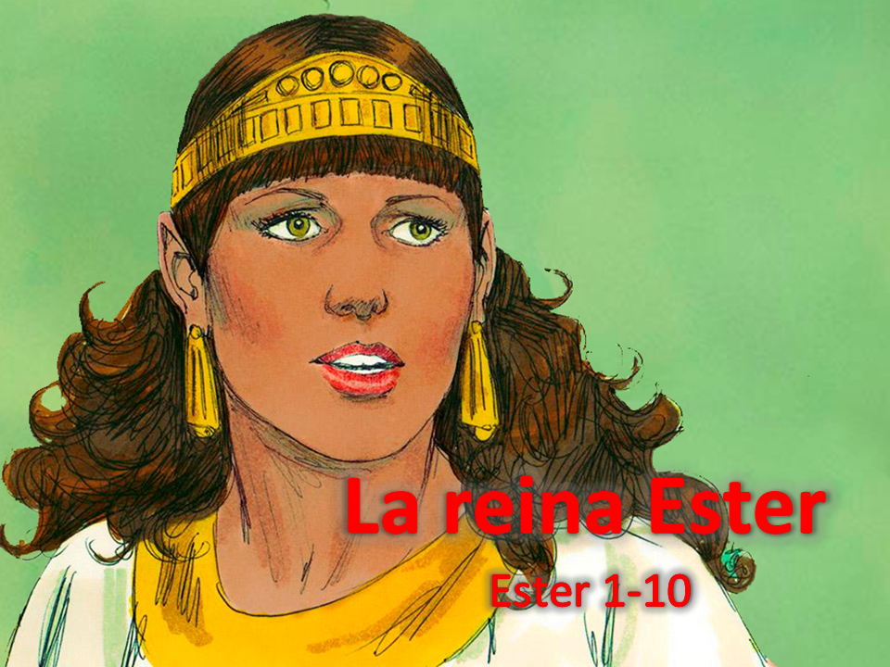
Notes:
1. Portada: La reina Ester (Ester 1-10)

Slide 2
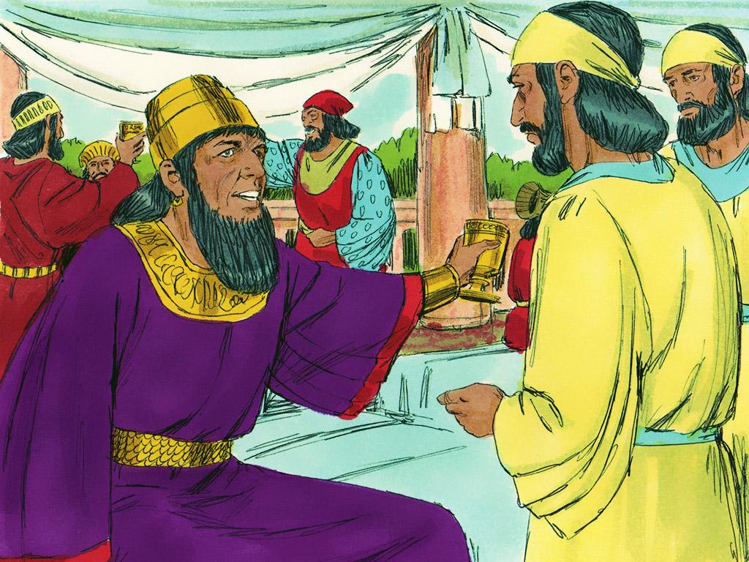
Notes:
2. El rey Jerjes era el rey del Imperio persa, lo que significaba que gobernaba el reino más grande del mundo en ese tiempo. El rey Jerjes era rico y poderoso, pero no creía en Dios.

Slide 3
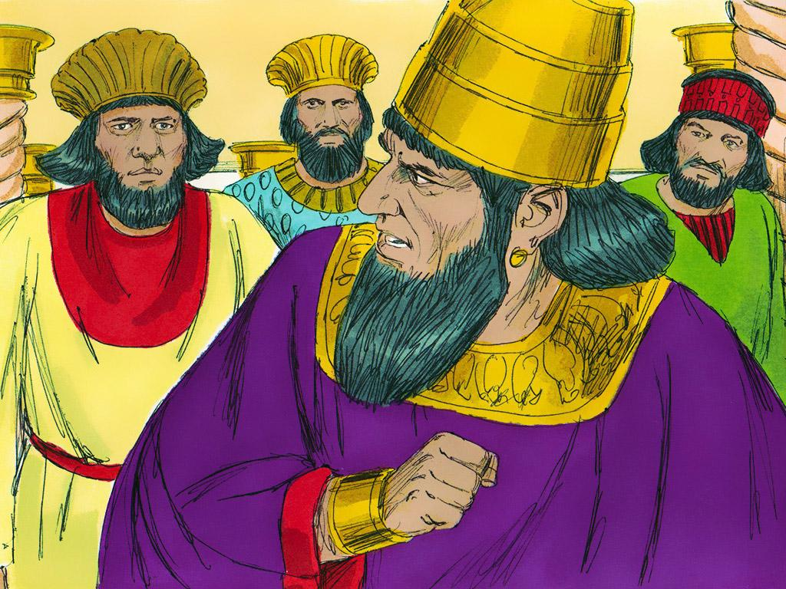
Notes:
3. El rey hizo algo muy malo. Organizó una gran fiesta y le ordenó a su reina que bailara frente a todos. La reina Vasti se negó a obedecer al rey, y él se enojó tanto que la desterró. Nunca volvió a verla.

Slide 4
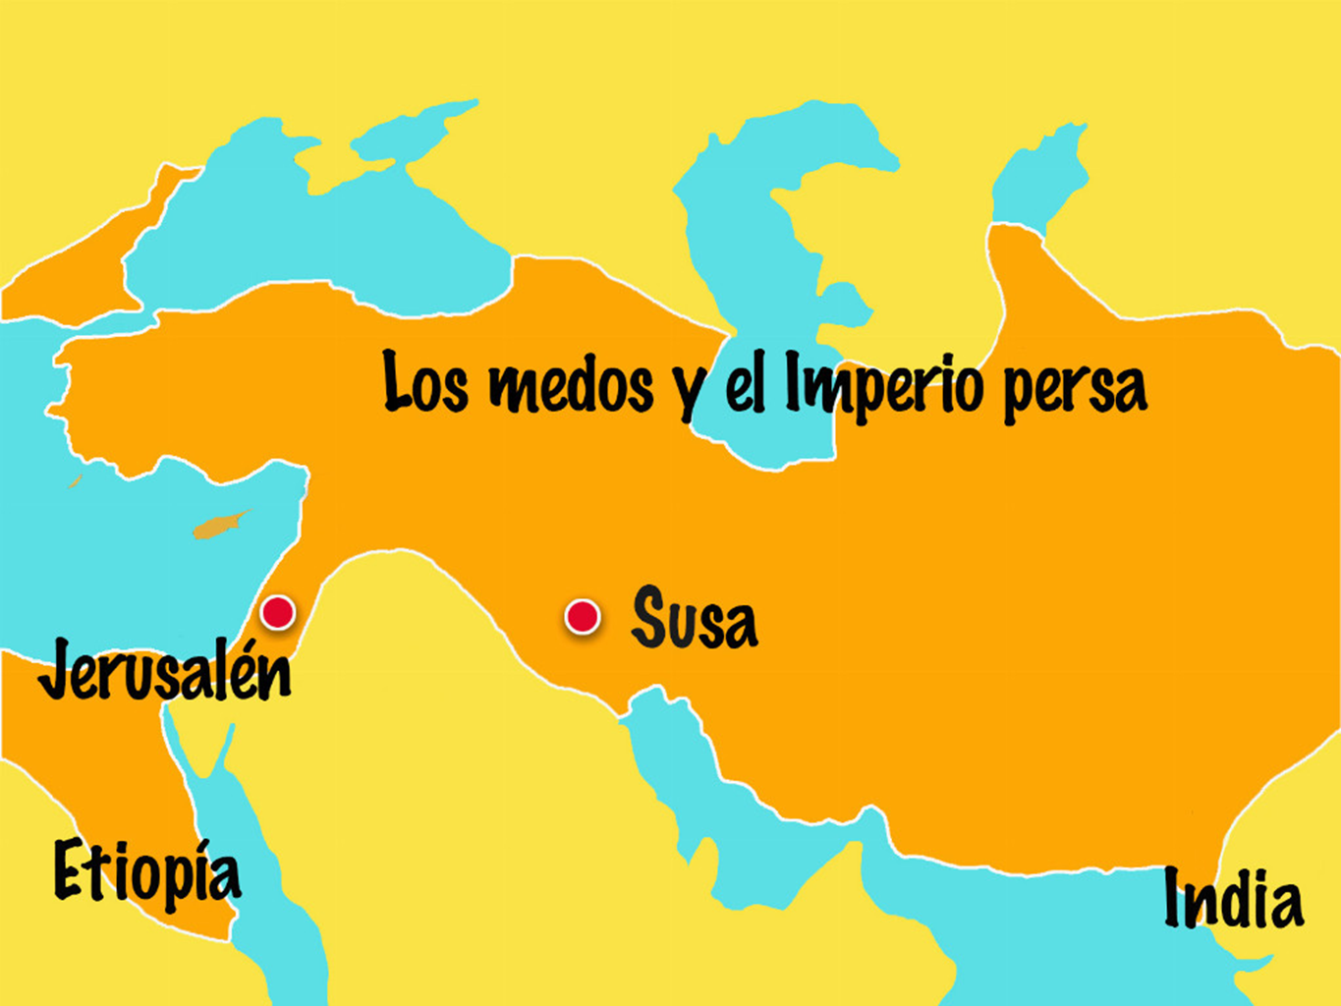
Notes:
4. Los ayudantes del rey buscaron por todo el reino para encontrar a la joven más hermosa que pudiera ser la nueva reina.

Slide 5
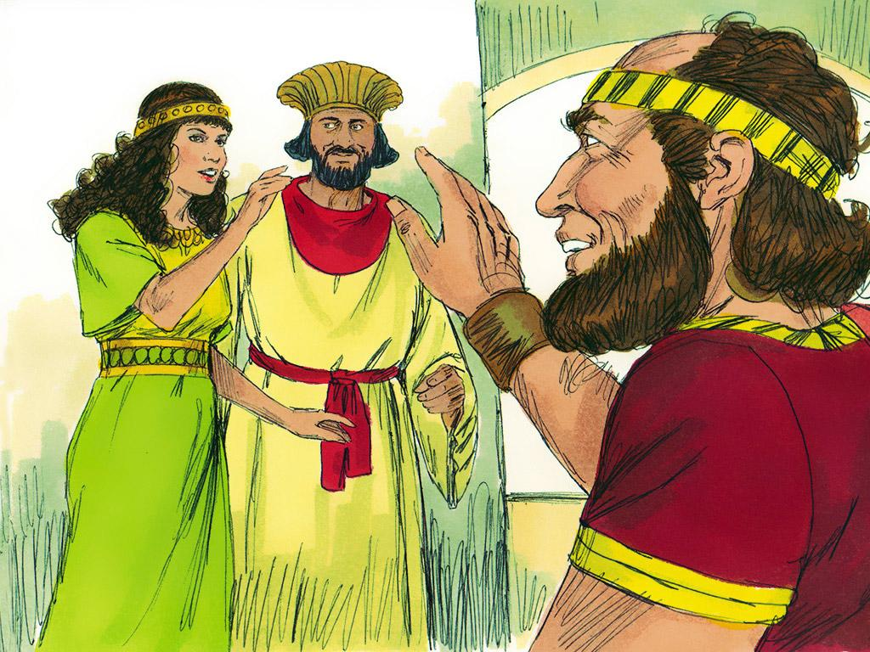
Notes:
5. Las jóvenes fueron llevadas al palacio, recibieron los mejores perfumes y maquillaje, y pasaron un año entero aprendiendo cómo ser reinas.
Una de las jóvenes se llamaba Ester. Ester no tenía padre ni madre, así que su primo Mardoqueo la crió y la trató como a una hija. Mardoqueo le dijo a Ester que no debía contarle a nadie en el palacio que era judía. Los judíos eran cautivos, y las personas a cargo no querrían que una cautiva fuera reina.

Slide 6
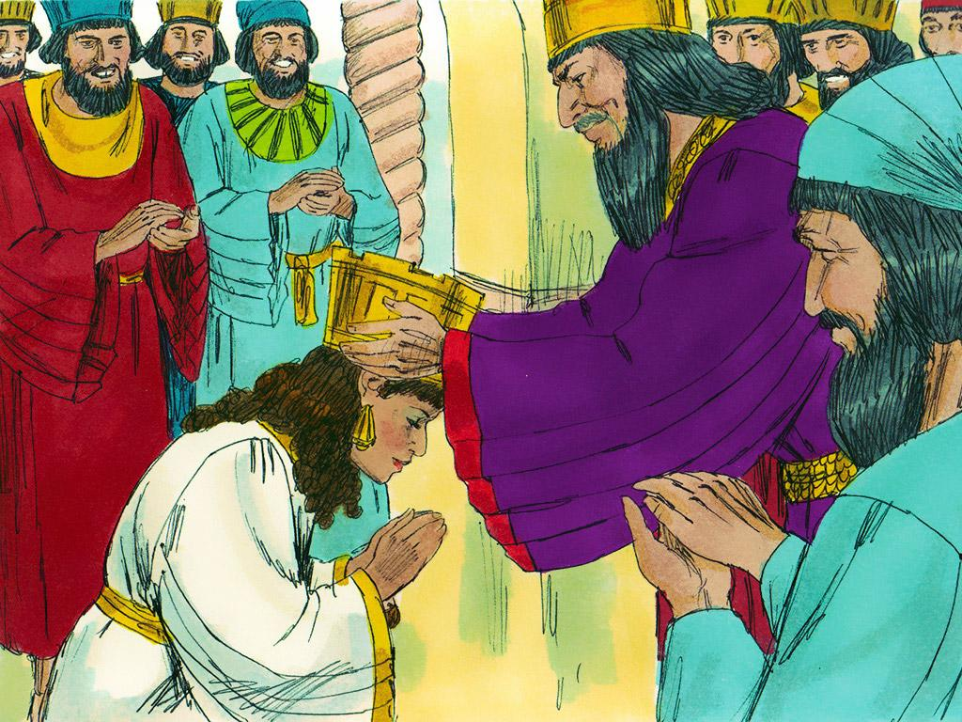
Notes:
6. Cuando llegó el momento de elegir a la nueva reina, el rey escogió a Ester por encima de todas las demás jóvenes. Ester se convirtió en la reina. El rey no creía en Dios, pero Ester sí. Sin embargo, ella siempre mantuvo esto en secreto. Ni siquiera el rey lo sabía.
Ester nunca olvidó a su primo Mardoqueo ni que pertenecía al pueblo de Dios. A veces, era difícil para Ester porque se solía maltratar a los otros judíos. Ellos no disfrutaban de las riquezas como la reina Ester lo hacía.

Slide 7
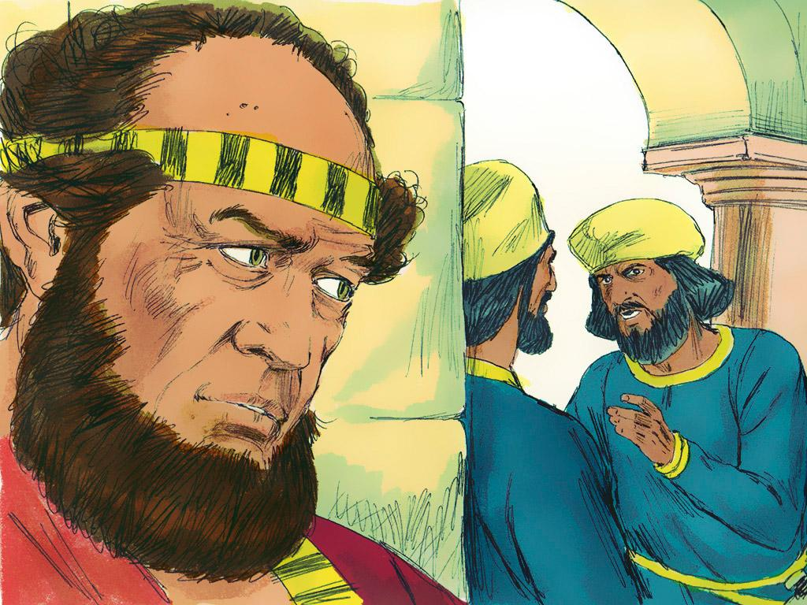
Notes:
7. Pero Ester ayudó a su pueblo. Una vez, Mardoqueo escuchó que alguien estaba planeando matar al rey. Le contó a Ester, y ella se lo dijo al rey.

Slide 8
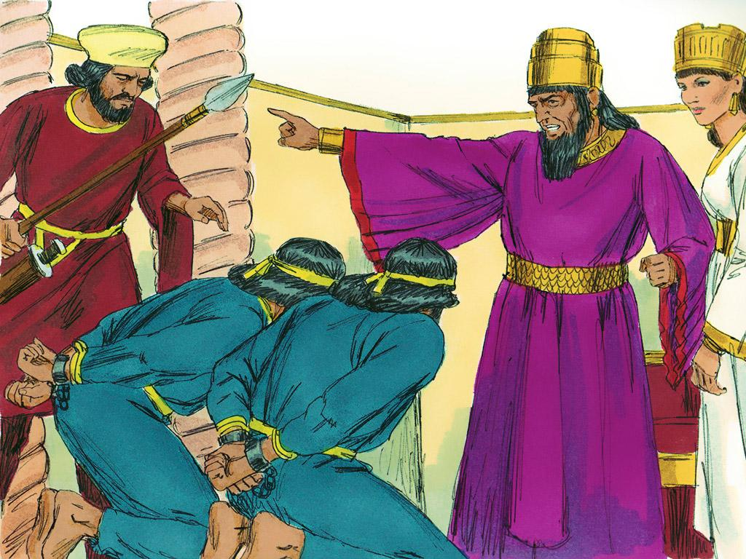
Notes:
8. Gracias a esto, el plan fue descubierto y detenido. ¡Mardoqueo salvó la vida del rey! Esto fue algo muy especial y quedó registrado en el libro de los recuerdos del rey.

Slide 9
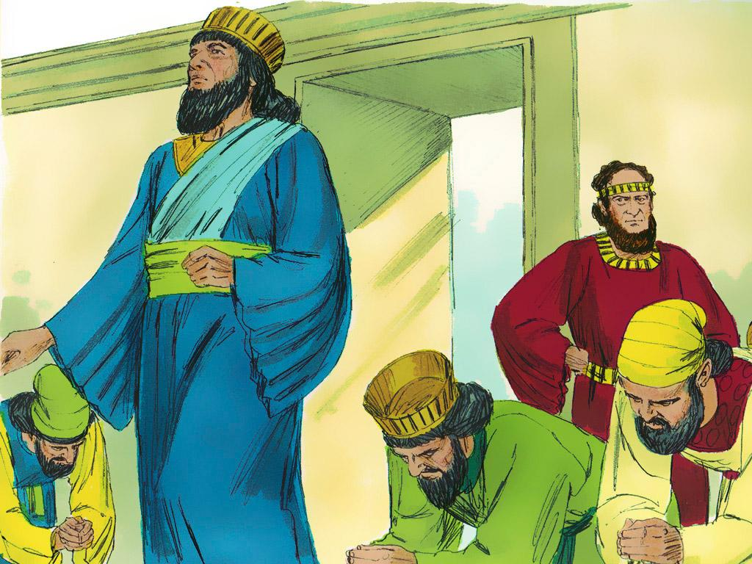
Notes:
9. Con el tiempo, un hombre llamado Amán se volvió famoso en el reino. El rey pensaba que Amán era un buen hombre, pero en realidad era muy malvado. El rey ordenó que todos en el reino se inclinaran ante Amán, pero Mardoqueo sabía que Amán no era bueno y siendo judío que solo adoraba a Dios, se negó a inclinarse.

Slide 10
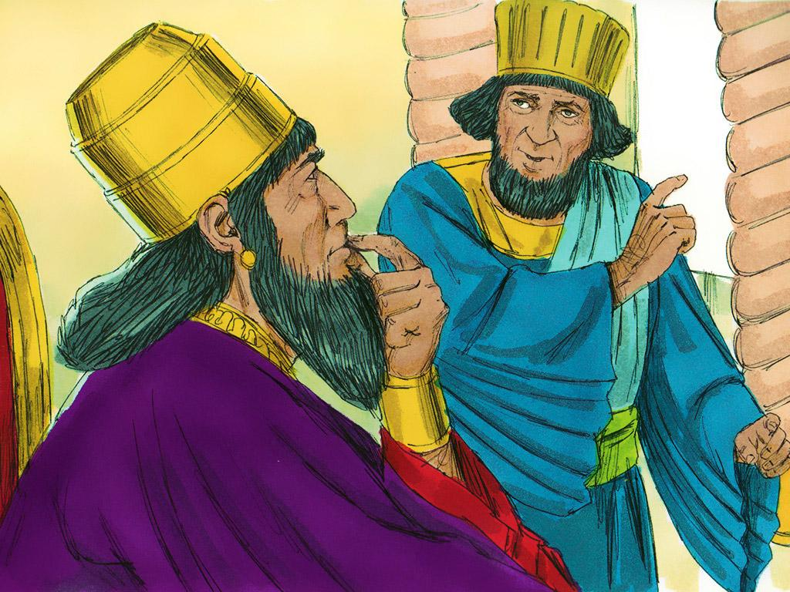
Notes:
10. Amán se enojó tanto que planeó una manera de matar a Mardoqueo y a todos los judíos. Cuando Amán le dijo al rey que los judíos eran malos, el rey le creyó.

Slide 11
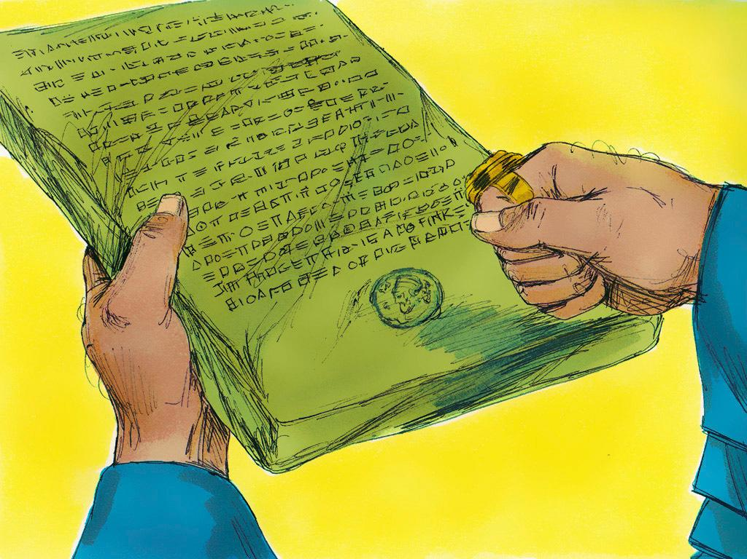
Notes:
11. Entonces, el rey hizo una ley que permitía a cualquier persona matar a los judíos sin ser castigado. Amán estaba muy feliz. Ahora podría herir a Mardoqueo también. Ahora podría ejecutar a Mardoqueo en la horca y nadie lo podría detener.

Slide 12
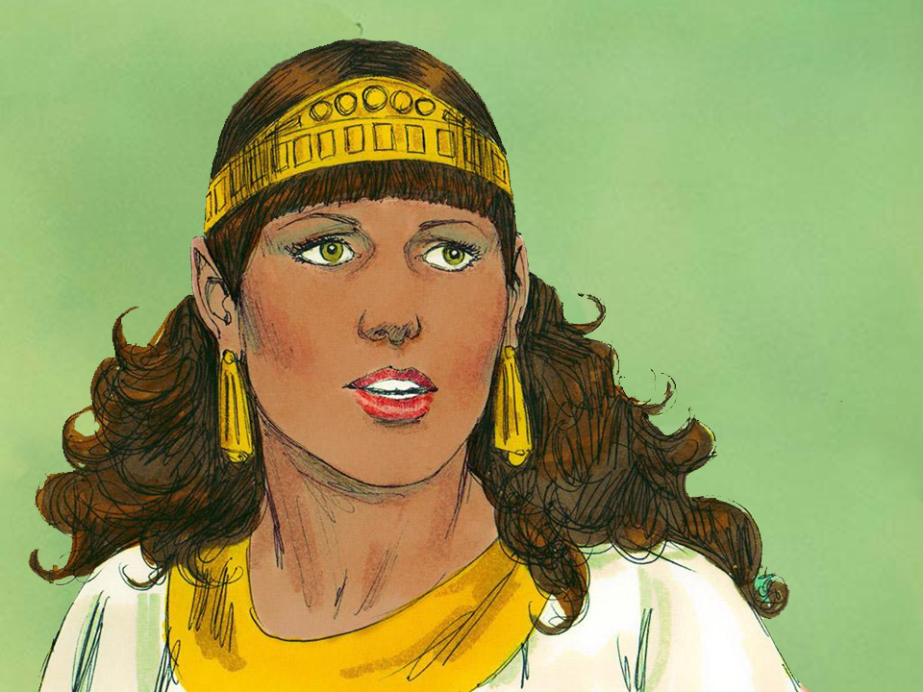
Notes:
12. Cuando Mardoqueo escuchó sobre el plan, se lo contó a Ester y le dijo: —Dios te ha bendecido, Ester. Ahora es el momento de que uses esas bendiciones para ayudar a otros. Tal vez Dios permitió que te convirtieras en reina para que pudieras salvar a nuestro pueblo.
Ester estaba muy asustada. Nunca le había dicho al rey que era judía. ¿Se enojaría con ella como se enojó con la primera reina? Ester sabía que ni siquiera la reina podía presentarse ante el rey sin una invitación. Si lo hacía, él podía ordenar que la mataran. Así que le pidió a Mardoqueo que hiciera que todos los judíos en Susa ayunaran y oraran. Ella y sus sirvientas también ayunaron y oraron durante tres días.

Slide 13
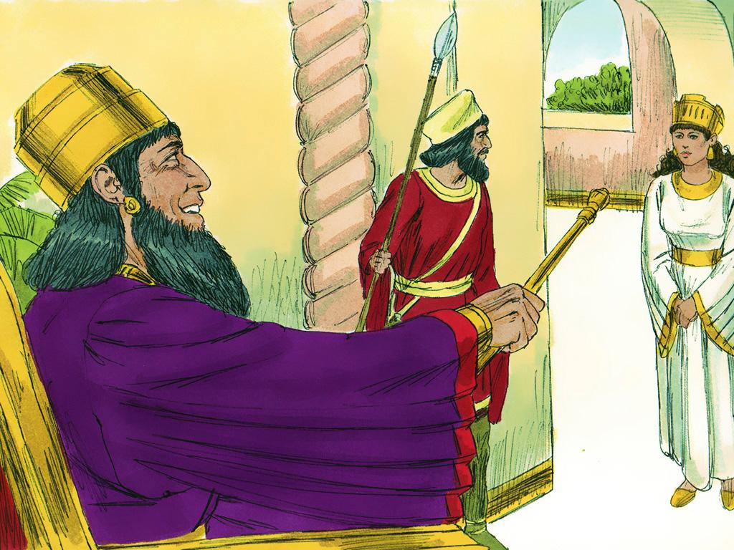
Notes:
13. Después de tres días, Ester fue a ver al rey. Se sintió muy aliviada cuando el rey extendió su cetro hacia ella y le dijo que se acercara.

Slide 14
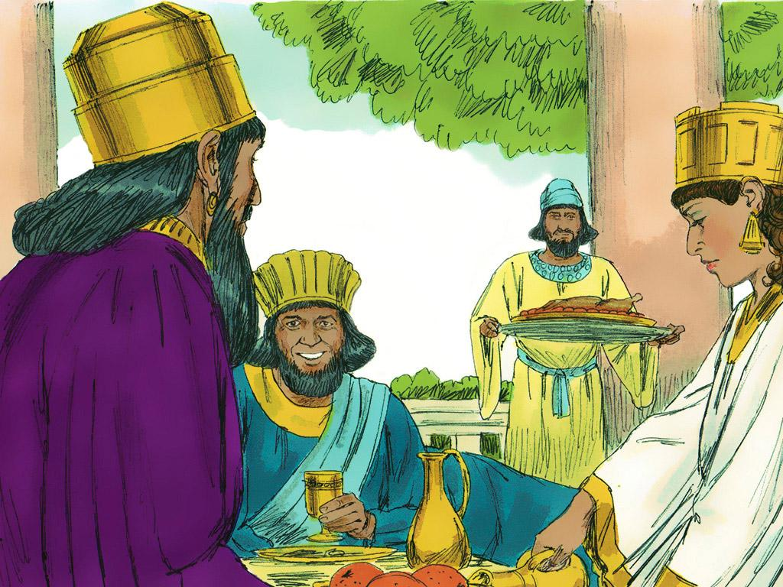
Notes:
14. Ester tenía un plan. Le dijo al rey que quería hacer un banquete especial solo para ellos dos y para Amán. Ester y el rey planearon el banquete para el día siguiente. Amán no sabía que la reina Ester tenía un plan. Estaba muy contento de haber recibido la invitación a cenar con el rey y la reina.

Slide 15
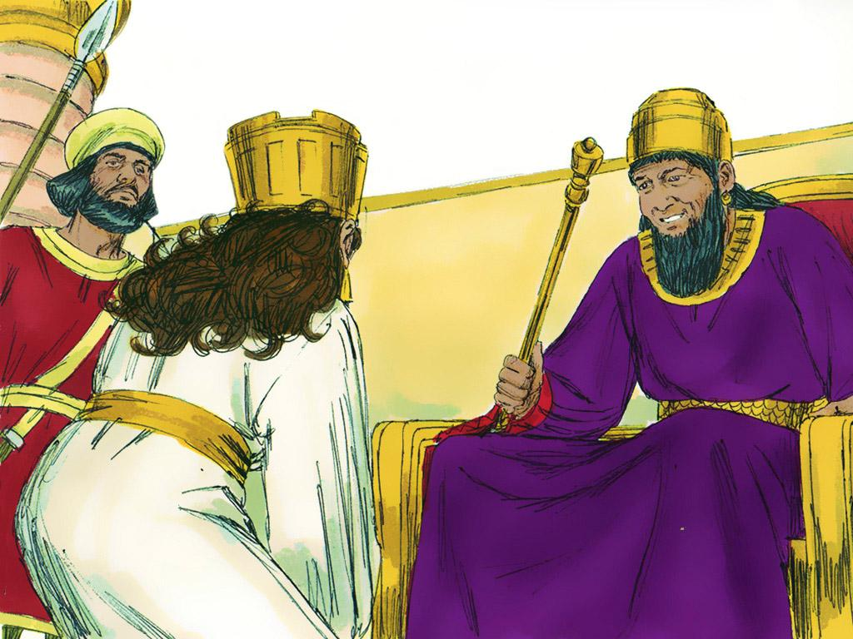
Notes:
15. Al rey le agradaba Ester, y durante el banquete le dijo que podía pedir lo que quisiera. Así que Ester le dijo al rey que quería cenar otra vez con él y Amán el día siguiente. Entonces le diría lo que deseaba.

Slide 16
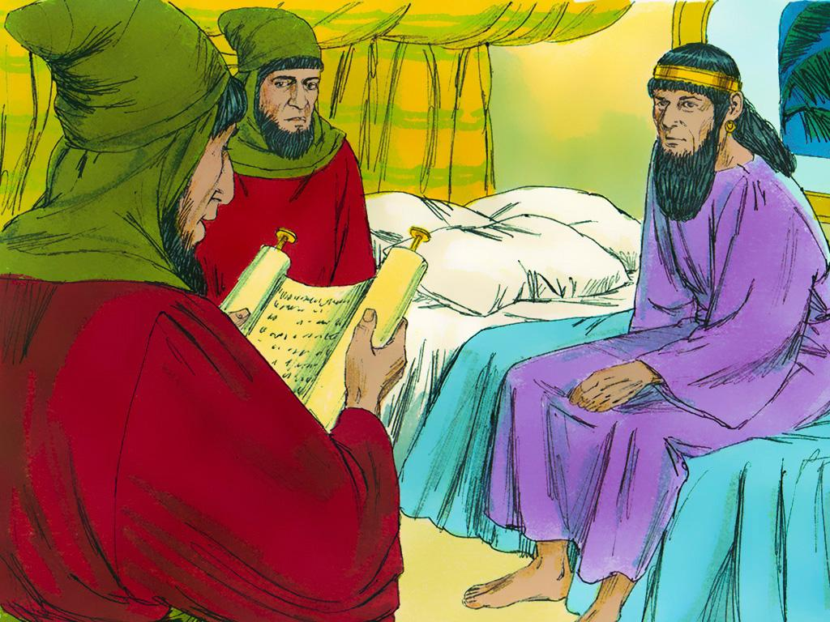
Notes:
16. Esa noche, el rey se fue a la cama, pero no podía dormir. A veces, leer un libro ayuda a conciliar el sueño. Así que el rey pidió a uno de sus ayudantes que le trajera uno de los antiguos libros de registros. El ayudante trajo el libro y comenzó a leerle al rey sobre eventos que habían sucedido hace mucho tiempo. Leyó sobre la ocasión en que Mardoqueo había salvado la vida del rey.
El rey se emocionó mucho. Quería hacer algo especial para honrar a Mardoqueo.

Slide 17
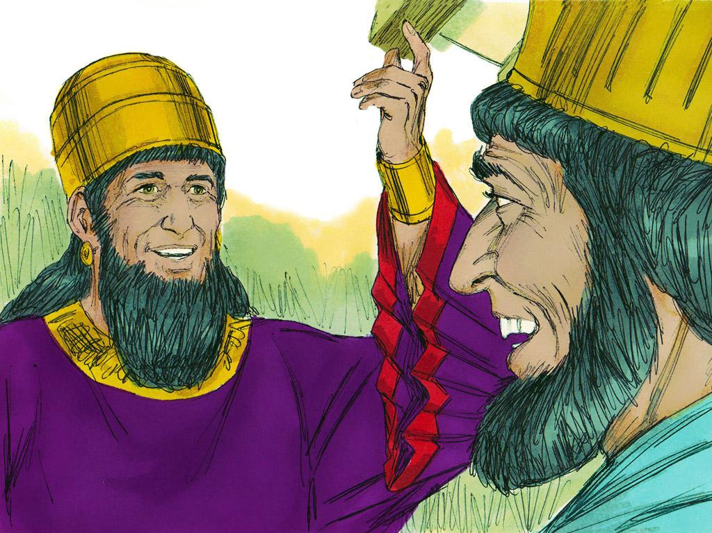
Notes:
17. Amán estaba cerca, así que el rey lo mandó llamar para que entrara en su cámara. Amán estaba contento porque pensó que el rey haría algo bueno para él. El rey le preguntó a Amán qué se debía hacer por alguien que merecía ser honrado. Amán, convencido de que el rey hablaba de él, respondió: —A esa persona se le debería dar una túnica real y uno de los caballos del rey. Además, debería ser llevado por las calles para que todos sepan que el rey le tiene aprecio.
—¡Esa es una gran idea! — dijo el rey. —Ve y haz todo eso por Mardoqueo.

Slide 18
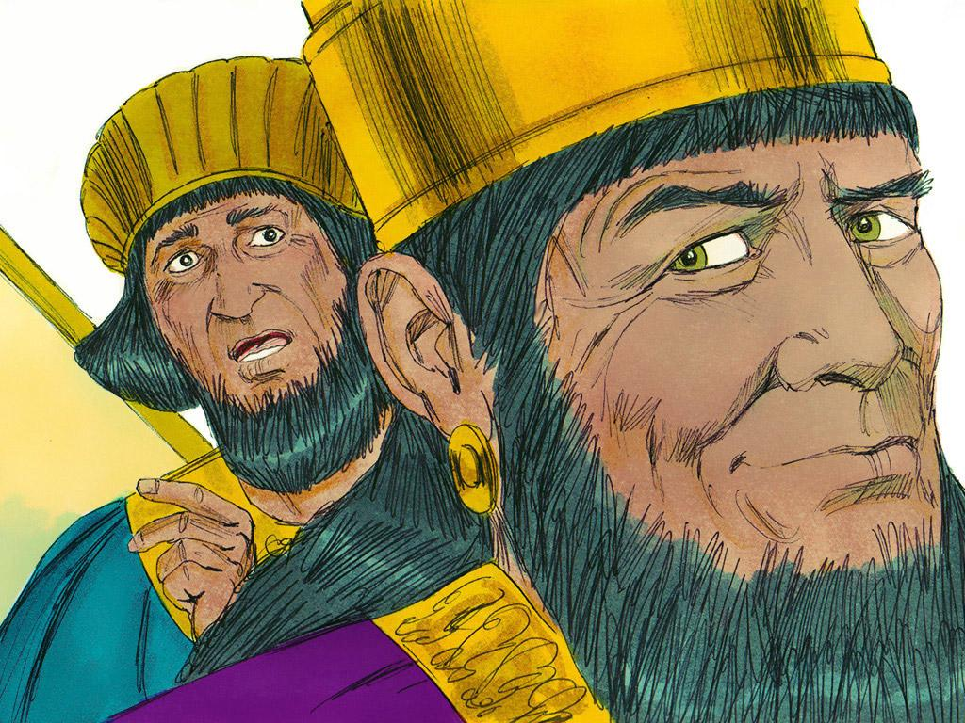
Notes:
18. ¡Amán quedó boquiabierto! No podía creer que el rey apreciara a Mardoqueo. Ahora Amán sabía que tenía un gran problema. El rey respetaba a Mardoqueo, pero Amán estaba tratando de matarlo. ¿Qué haría el rey cuando descubriera la verdad?

Slide 19
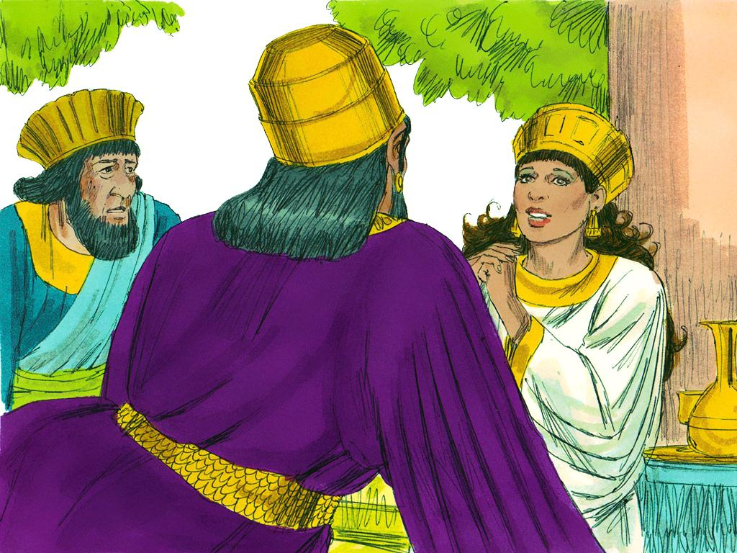
Notes:
19. ¡Y el rey SÍ se enteró!
Al día siguiente, cuando Amán fue al banquete especial con Ester y el rey, Ester le contó todo al rey.
Primero, le dijo al rey que ella era judía y que Amán lo había engañado para que hiciera una ley que permitía que las personas mataran a los judíos. Luego, le contó que alguien estaba tratando de matar a un hombre bueno, Mardoqueo. Cuando el rey escuchó esto, se enojó muchísimo y dijo que esa persona debía ser castigada con la muerte.
—¡Amán es quien está tratando de matar a Mardoqueo! —dijo Ester al rey.

Slide 20
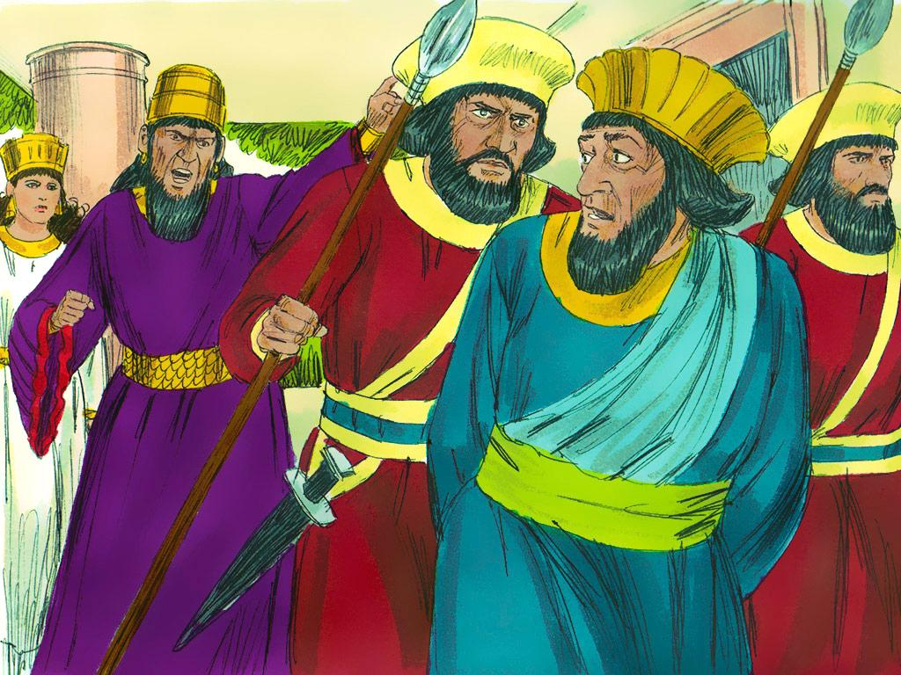
Notes:
20. El rey estaba furioso. ¿Cómo se atrevía Amán a intentar hacer daño al hombre que había salvado la vida del rey? ¿Cómo se atrevía a engañar al rey para que hiciera una ley injusta contra el pueblo de la reina?
El rey ordenó que Amán fuera condenado a muerte. Sería colgado en la misma horca que él había construido para Mardoqueo.

Slide 21
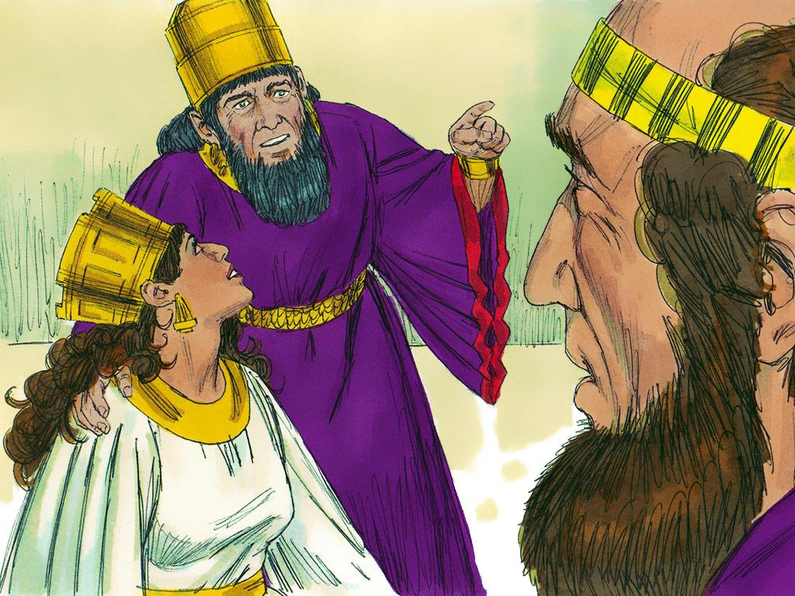
Notes:
21. El rey lamentaba mucho haber hecho la ley que permitía que cualquiera pudiera matar a los judíos. Pero ni siquiera el rey podía cambiar esa ley.

Slide 22
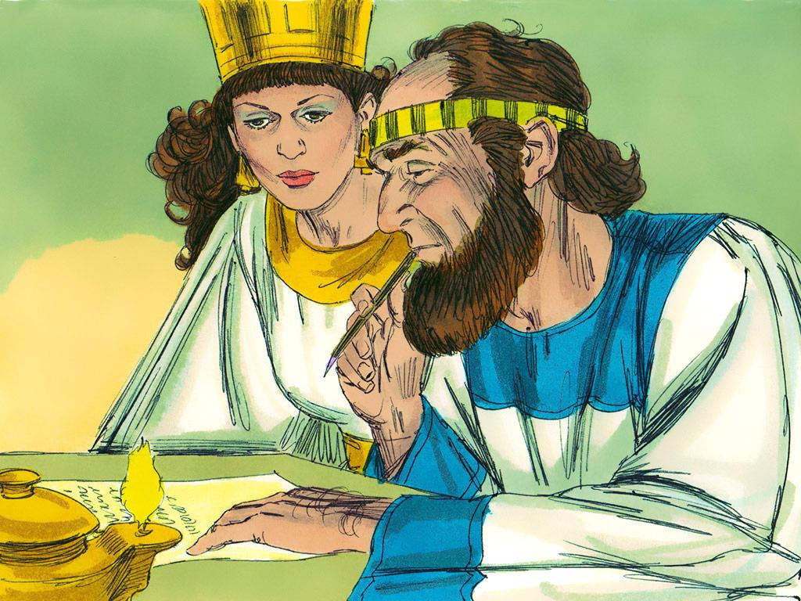
Notes:
22. Entonces, la reina Ester le pidió al rey que hiciera otra ley, una que permitiera a los judíos defenderse si alguien intentaba hacerles daño.
Desde ese momento, si alguien intentaba atacar a los judíos, ellos podían pelear para defenderse. Pronto, nadie quiso lastimar a los judíos.

Slide 23
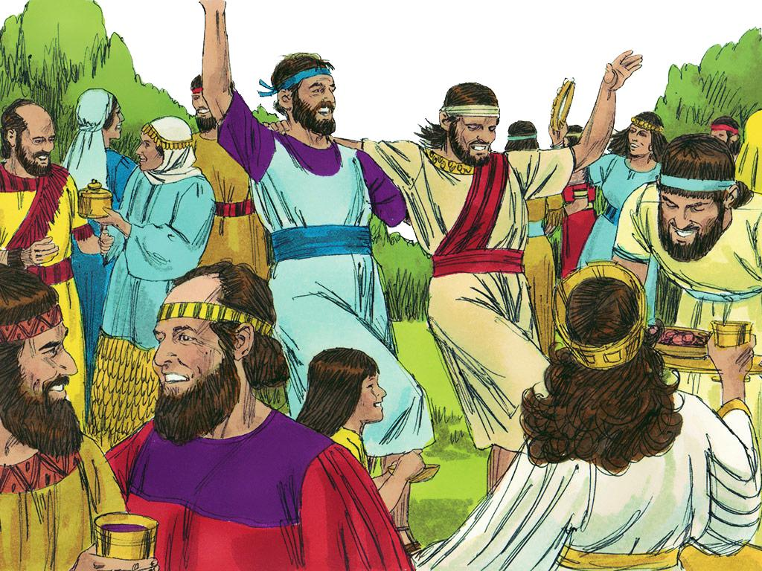
Notes:
23. Mardoqueo y todos los judíos fueron salvados gracias a Ester.

Slide 24
Notas para las diapositivas 1
1. Portada: La reina Ester (Ester 1-10)
2. El rey Jerjes era el rey del Imperio persa, lo que significaba que gobernaba el reino más grande del mundo en ese tiempo. El rey Jerjes era rico y poderoso, pero no creía en Dios.
3. El rey hizo algo muy malo. Organizó una gran fiesta y le ordenó a su reina que bailara frente a todos. La reina Vasti se negó a obedecer al rey, y él se enojó tanto que la desterró. Nunca volvió a verla.
4. Los ayudantes del rey buscaron por todo el reino para encontrar a la joven más hermosa que pudiera ser la nueva reina.
5. Las jóvenes fueron llevadas al palacio, recibieron los mejores perfumes y maquillaje, y pasaron un año entero aprendiendo cómo ser reinas.
Una de las jóvenes se llamaba Ester. Ester no tenía padre ni madre, así que su primo Mardoqueo la crió y la trató como a una hija. Mardoqueo le dijo a Ester que no debía contarle a nadie en el palacio que era judía. Los judíos eran cautivos, y las personas a cargo no querrían que una cautiva fuera reina.
6. Cuando llegó el momento de elegir a la nueva reina, el rey escogió a Ester por encima de todas las demás jóvenes. Ester se convirtió en la reina. El rey no creía en Dios, pero Ester sí. Sin embargo, ella siempre mantuvo esto en secreto. Ni siquiera el rey lo sabía.
Ester nunca olvidó a su primo Mardoqueo ni que pertenecía al pueblo de Dios. A veces, era difícil para Ester porque se solía maltratar a los otros judíos. Ellos no disfrutaban de las riquezas como la reina Ester lo hacía.
7. Pero Ester ayudó a su pueblo. Una vez, Mardoqueo escuchó que alguien estaba planeando matar al rey. Le contó a Ester, y ella se lo dijo al rey.
8. Gracias a esto, el plan fue descubierto y detenido. ¡Mardoqueo salvó la vida del rey! Esto fue algo muy especial y quedó registrado en el libro de los recuerdos del rey.
9. Con el tiempo, un hombre llamado Amán se volvió famoso en el reino. El rey pensaba que Amán era un buen hombre, pero en realidad era muy malvado. El rey ordenó que todos en el reino se inclinaran ante Amán, pero Mardoqueo sabía que Amán no era bueno y siendo judío que solo adoraba a Dios, se negó a inclinarse.
10. Amán se enojó tanto que planeó una manera de matar a Mardoqueo y a todos los judíos. Cuando Amán le dijo al rey que los judíos eran malos, el rey le creyó.

Slide 25
Notas para las diapositivas 2
11. Entonces, el rey hizo una ley que permitía a cualquier persona matar a los judíos sin ser castigado. Amán estaba muy feliz. Ahora podría herir a Mardoqueo también. Ahora podría ejecutar a Mardoqueo en la horca y nadie lo podría detener.
12. Cuando Mardoqueo escuchó sobre el plan, se lo contó a Ester y le dijo: —Dios te ha bendecido, Ester. Ahora es el momento de que uses esas bendiciones para ayudar a otros. Tal vez Dios permitió que te convirtieras en reina para que pudieras salvar a nuestro pueblo.
Ester estaba muy asustada. Nunca le había dicho al rey que era judía. ¿Se enojaría con ella como se enojó con la primera reina? Ester sabía que ni siquiera la reina podía presentarse ante el rey sin una invitación. Si lo hacía, él podía ordenar que la mataran. Así que le pidió a Mardoqueo que hiciera que todos los judíos en Susa ayunaran y oraran. Ella y sus sirvientas también ayunaron y oraron durante tres días.
13. Después de tres días, Ester fue a ver al rey. Se sintió muy aliviada cuando el rey extendió su cetro hacia ella y le dijo que se acercara.
14. Ester tenía un plan. Le dijo al rey que quería hacer un banquete especial solo para ellos dos y para Amán. Ester y el rey planearon el banquete para el día siguiente. Amán no sabía que la reina Ester tenía un plan. Estaba muy contento de haber recibido la invitación a cenar con el rey y la reina.
15. Al rey le agradaba Ester, y durante el banquete le dijo que podía pedir lo que quisiera. Así que Ester le dijo al rey que quería cenar otra vez con él y Amán el día siguiente. Entonces le diría lo que deseaba.
16. Esa noche, el rey se fue a la cama, pero no podía dormir. A veces, leer un libro ayuda a conciliar el sueño. Así que el rey pidió a uno de sus ayudantes que le trajera uno de los antiguos libros de registros. El ayudante trajo el libro y comenzó a leerle al rey sobre eventos que habían sucedido hace mucho tiempo. Leyó sobre la ocasión en que Mardoqueo había salvado la vida del rey.
El rey se emocionó mucho. Quería hacer algo especial para honrar a Mardoqueo.
17. Amán estaba cerca, así que el rey lo mandó llamar para que entrara en su cámara. Amán estaba contento porque pensó que el rey haría algo bueno para él. El rey le preguntó a Amán qué se debía hacer por alguien que merecía ser honrado. Amán, convencido de que el rey hablaba de él, respondió: —A esa persona se le debería dar una túnica real y uno de los caballos del rey. Además, debería ser llevado por las calles para que todos sepan que el rey le tiene aprecio.
—¡Esa es una gran idea! — dijo el rey. —Ve y haz todo eso por Mardoqueo.

Slide 26
Notas para las diapositivas 3
18. ¡Amán quedó boquiabierto! No podía creer que el rey apreciara a Mardoqueo. Ahora Amán sabía que tenía un gran problema. El rey respetaba a Mardoqueo, pero Amán estaba tratando de matarlo. ¿Qué haría el rey cuando descubriera la verdad?
19. ¡Y el rey SÍ se enteró!
Al día siguiente, cuando Amán fue al banquete especial con Ester y el rey, Ester le contó todo al rey.
Primero, le dijo al rey que ella era judía y que Amán lo había engañado para que hiciera una ley que permitía que las personas mataran a los judíos. Luego, le contó que alguien estaba tratando de matar a un hombre bueno, Mardoqueo. Cuando el rey escuchó esto, se enojó muchísimo y dijo que esa persona debía ser castigada con la muerte.
—¡Amán es quien está tratando de matar a Mardoqueo! —dijo Ester al rey.
20. El rey estaba furioso. ¿Cómo se atrevía Amán a intentar hacer daño al hombre que había salvado la vida del rey? ¿Cómo se atrevía a engañar al rey para que hiciera una ley injusta contra el pueblo de la reina?
El rey ordenó que Amán fuera condenado a muerte. Sería colgado en la misma horca que él había construido para Mardoqueo.
21. El rey lamentaba mucho haber hecho la ley que permitía que cualquiera pudiera matar a los judíos. Pero ni siquiera el rey podía cambiar esa ley.
22. Entonces, la reina Ester le pidió al rey que hiciera otra ley, una que permitiera a los judíos defenderse si alguien intentaba hacerles daño.
Desde ese momento, si alguien intentaba atacar a los judíos, ellos podían pelear para defenderse. Pronto, nadie quiso lastimar a los judíos.
23. Mardoqueo y todos los judíos fueron salvados gracias a Ester.

Slide 27


Atribución: Esta ayuda visual fue construida por Mary Nelson www.missionbibleclass.org utilizando:
Recopilación de textos y diapositivas de Mary Nelson
Ilustraciones de Sweet Publishing http://sweetpublishing.com/
Acceso a través de www.freebibleimages.org y https://www.unfoldingword.org/sweet-publishing/
Aviso de alteración: Las diapositivas 1 y 12 son imágenes parciales.
Puede descargar este pase de diapositivas de misionleccionesbiblicas.org.
Atribución/Reconocimiento-CompartirIgual 4.0 Internacional Deed, CC BY-SA 4.0
https://creativecommons.org/licenses/by-sa/4.0/deed.es
Recursos gratuitos para compartir la Palabra de Dios con los niños:
misionleccionesbiblicas.org (en español)
www.missionbibleclass.org (in English)

